Slide 1


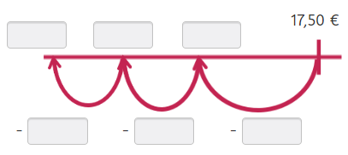

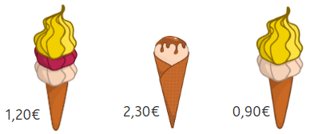
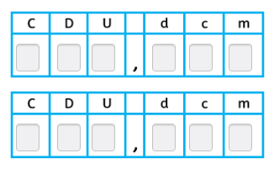




Prueba
Nombre y apellidos
Fecha
1. Luisa compró 1 kg de limones por 2,23 € y otro de manzanas por 77 cts. ¿Cuánto se gastó Luisa entre las dos kilos? (1 punto).
Luisa se gastó € entre los dos kilos.
2. Calcula la dierencia de precios. Ayúdate de la recta numérica (1 punto).
3. ¿Cuánto han costado los 3 helados? (1 punto)
Los 3 helados han costado €.
4. Calcula la resta ayudándote del gráfico de valor posicional (1 punto).
5. Calcula las siguientes expresiones (1 punto).
6. Carmen caminó 13,23 km más que su hermano que caminó 10,15 km. ¿Cuánto caminó Carmen? (1 punto).
Carmen caminó km.
Método Snappet. Prueba 6 6º. Página 1 de 2.

Slide 2


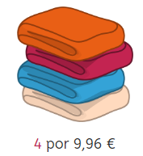
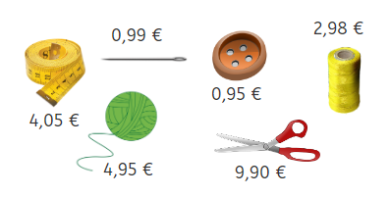




Prueba
Nombre y apellidos
Fecha
7. Calcula las siguientes multiplicaciones usando la estrategia de aproximar (1 punto).
8. ¿Cuánto cuesta una sola toalla? Calcula (1 punto).
1 toalla cuesta €.
9. Calcula los precios estimados (1 punto).
10. Observa y completa las estimaciones (1 punto).
Método Snappet. Prueba 6 6º. Página 2 de 2.

